Slide 1
CHÀO MỪNG CÁC THẦY CÔ GIÁO VỀ DỰ CHUYÊN ĐỀ CỤM Năm học: 2024- 2025
Giáo viên: DƯƠNG THỊ HUYỀN
Trường THCS Thị trấn Hương Sơn, Phú Bình- Thái Nguyên

Slide 4
NHIỆM VỤ NHÓM
Nhóm 1: Tìm hiểu và nêu vắn tắt bối cảnh lịch sử và chủ trương, hoạt động của Đảng, Mặt trận Việt Minh trong nửa đầu tháng 8 - 1945.
Nhóm 2: Tìm hiểu và trình bày diễn biến chính của Tổng khởi nghĩa tháng Tám năm 1945.
Nhóm 3: Trình bày nguyên nhân thắng lợi, ý nghĩa lịch sử của cách mạng tháng Tám năm 1945?

Slide 6
* BỐI CẢNH LỊCH SỬ VÀ HOẠT ĐỘNG CỦA MẶT TRẬN VIỆT MINH.
- 15/8/1945 Phát xít Nhật đầu hàng đồng minh vô điều kiện.
- Trong nước quân Nhật rệu rã, chính phủ thân Nhật Trần Trọng Kim hoang mang.
13/8/1945 Ủy ban khởi nghĩa toàn quốc thành lập
Ngày 14, 15/8/1945, Hội nghị toàn quốc của Đảng họp ở Tân Trào-Tuyên Quang.
16-17/8/1945 Đại hội Quốc dân họp tại Tân Trào Tuyên Quang.
Notes:
6

Slide 8
a. DIỄN BIẾN CHÍNH TỔNG KHỞI NGHĨA THÁNG TÁM NĂM 1945
Thời gian | Sự kiện
14 -18/ 8/ 1945
19/8/1945
23/08/1945
25/08/1945
28/8/1945
30/8/1945
02/09/1945
Notes:
8

Slide 10
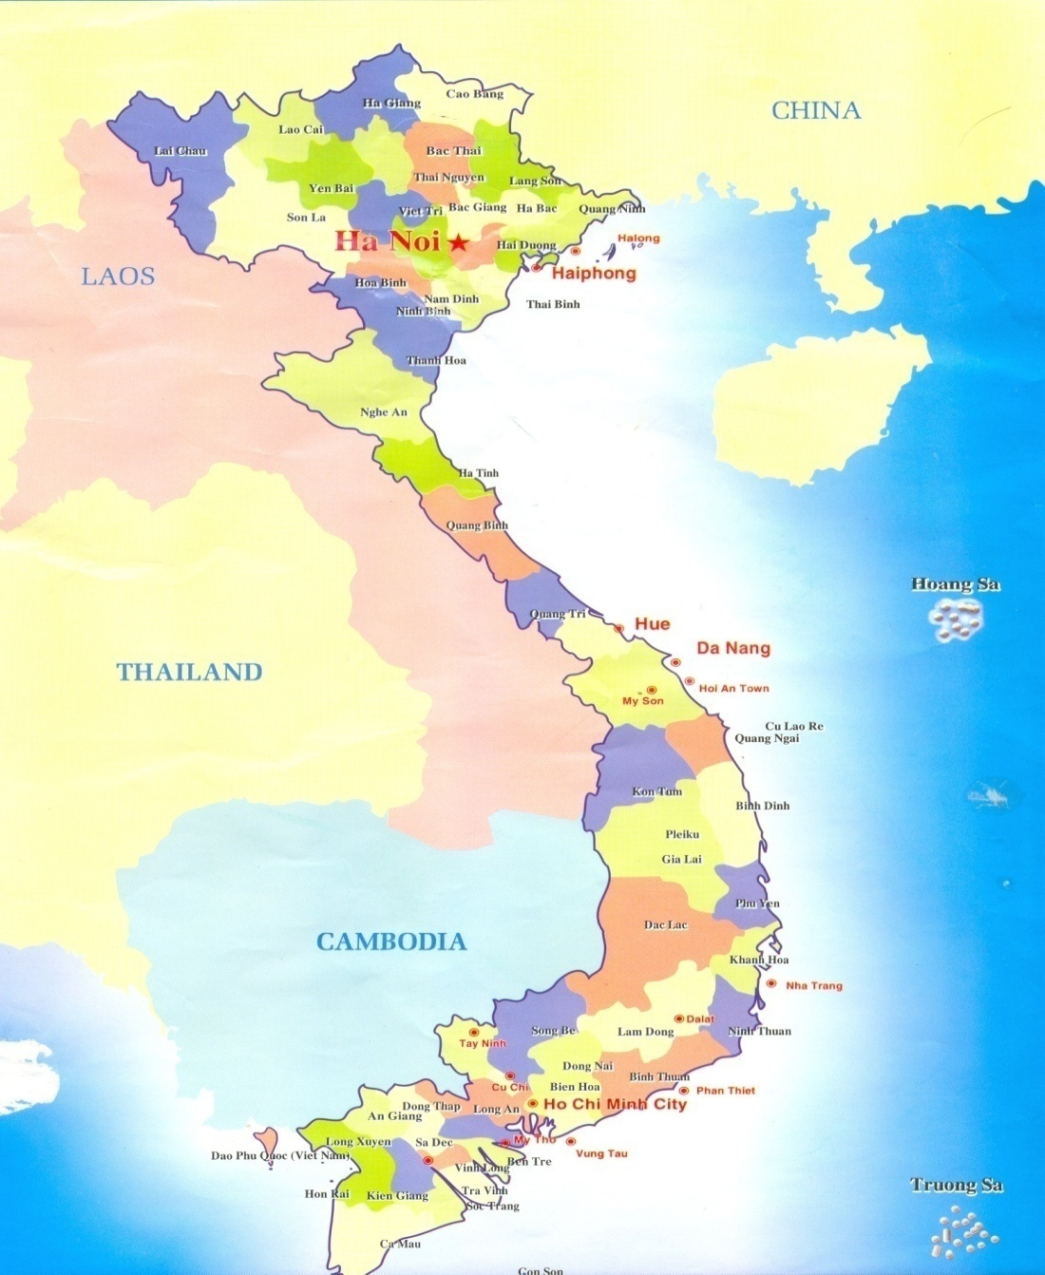
DIỄN BIẾN CHÍNH TỔNG KHỞI NGHĨA THÁNG TÁM NĂM 1945
Thời gian | Sự kiện
14-18/08/ 1945
19/08/1945
23/08/1945
25/08/1945
28/08/1945
30/08/1945
02/09/1945
HẢI DƯƠNG (18/8)
BẮC GIANG(18/8)
HÀ TĩNH(18/8)
HÀ NỘI (19/8)
HUẾ(23/8)
QUẢNG NAM (18/8)
SAI GÒN(25/8)

Slide 14
a. DIỄN BIẾN CHÍNH TỔNG KHỞI NGHĨA THÁNG TÁM NĂM 1945
Thời gian | Sự kiện
14 -18/ 8/ 1945 | Nhiều xã, huyện thuộc một số tỉnh nối tiếp nhau giành chính quyền : Bắc Giang, Hải Dương, Hà Tĩnh, Quảng Nam.
19/8/1945 | Giành chính quyền Hà Nội
23/08/1945 | Huế giành chính quyền
25/08/1945 | Giải phóng Sài Gòn
28/8/1945 | Các địa phương còn lại của Nam Bộ giành được chính quyền.
30/8/1945 | Vua Bảo Đại thoái vị
02/09/1945 | Chủ Tịch Hồ Chí Minh đọc bản tuyên ngôn độc lập khai sinh ra nước Việt Nam dân chủ cộng hoà, tại quảng trường Ba Đình – Hà Nội.

Slide 22
4. NGUYÊN NHÂN THẮNG LỢI VÀ Ý NGHĨA LỊCH SỬ CỦA
CÁCH MẠNG THÁNG TÁM NĂM 1945.
a. Nguyên nhân thắng lợi
Dân tộc Việt Nam vốn có truyền thống yêu nước, kiên cường, bất khuất, kiên quyết đấu tranh vì độc lập, tự do.
Đảng Cộng sản Đông Dương đứng đầu là chủ tịch Hồ Chí Minh với đường lối đúng đắn sáng tạo đã lãnh đạo nhân dân giành thắng lợi hoàn toàn.
Mặt trận Việt Minh từ trung ương đến địa phương đã tập hợp mọi lực lượng của dân tộc linh hoạt, sáng tạo trong chỉ đạo khởi nghĩa, chớp thời cơ, phát động tổng khởi nghĩa giành chính quyền về tay nhân dân.
Cách mạng tháng Tám thành công nhờ hoàn cảnh quốc tế thuận lợi. Nhật đầu hàng đồng minh vô điều kiện tạo thời cơ để nhân dân ta đứng lên khởi nghĩa.
Notes:
22

Slide 23
4. NGUYÊN NHÂN THẮNG LỢI VÀ Ý NGHĨA LỊCH SỬ CỦA
CÁCH MẠNG THÁNG TÁM NĂM 1945.
b. Ý nghĩa lịch sử
* Đối với dân tộc:
- Phá tan hai xiềng xích nô lệ Nhật - Pháp, chấm dứt chế độ quân chủ trên đất nước ta.
- Việt Nam từ một nước thuộc địa trở thành một nước độc lập
- Mở ra một kỉ nguyên mới cho dân tộc ta - kỉ nguyên độc lập, tự do.
* Đối với thế giới:
- Cách mạng tháng Tám thành công đã cổ vũ mạnh mẽ tinh thần đấu tranh của nhân dân các nước thuộc địa và phụ thuộc
- Củng cố hòa bình ở khu vực Đông Nam Á nói riêng, trên toàn thế giới nói chung.Đặc biệt là Lào và Cam-pu-chia.
Notes:
23

Slide 25
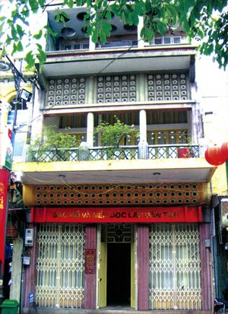
2. Ngày 19-8-1945 diễn ra sự kiện lịch sử gì?
3. Trong cách mạng tháng 8 năm 1945, những tỉnh nào giành được chính quyền sớm nhất?
4. Lệnh tổng khởi nghĩa trong cả nước được ban bố ở đâu?
1. Chủ tịch Hồ Chí Minh đọc bản Tuyên ngôn độc lập vào thời gian nào?
6. Thời gian đánh dấu cách mạng tháng Tám thành công trong cả nước?
5. Nêu mốc thời gian đánh dấu cuộc khởi nghĩa thành công ở Huế, Sài Gòn?
1
2
Ngôi nhà số 48 hàng Ngang quận Hoàn Kiếm Hà Nội, nơi Bác Hồ ở trong những ngày đầu về Hà Nội và là nơi Bác viết Bản tuyên ngôn độc lập.
Trả lời câu 2:
Cách mạng tháng 8 thành công ở Hà Nội
Trả lời câu 1:
chiều 2-9-1945
Trả lời câu 3:
Bắc Giang, Hải Dương, Hà Tĩnh, Quang Nam
Trả lời câu 4:
Tân Trào Tuyên Quang
Trả lời câu 5:
Huế: 23 - 8 -1945
Sài Gòn: 25 - 8 -1945
3
Trả lời câu 6:
28 – 8 – 1945
4
5
6

